Slide 1

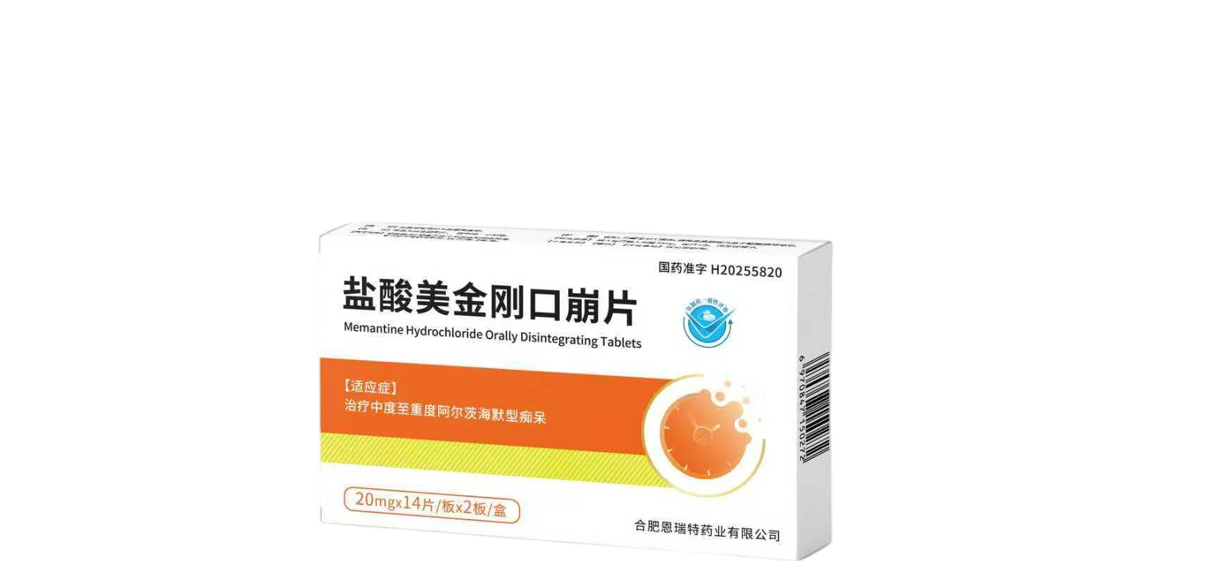

申请基本医疗保险目录
全国首家口崩片剂型
满足吞咽障碍患者需求
盐 酸 美 金 刚 口 崩 片
合肥恩瑞特药业有限公司

Slide 2
01
药品基本信息——全国首家口崩片
02
安全性——对吞咽障碍老年患者，口崩片更安全
03
有效性——有效改善阿尔兹海默型痴呆患者的临床症状
04
创新性——无需水，仅在唾液中即可实现快速崩解，有效解决吞咽卡顿
05
公平性——弥补医保目录空白，特殊人群用药，对基金影响可控
目 录

Slide 3
药品基本信息——全国首家口崩片
国内首家：口崩片剂型
口腔崩解：满足吞咽障碍患者需求
药品名称
通用名：盐酸美金刚口崩片
用法用量
成人：每日最大剂量20mg。为了减少副作用的发生，在治疗的前3周应按每周递增5mg剂量的方法逐渐达到维持剂量，具体如下：治疗第一周的剂量为每日5mg，每日一次；第二周每日10mg，每日一次；第三周每天15mg，每日一次；第4周开始以后服用推荐的维持剂量每日20mg，每日一次。本品每日服用一次，应在每日相同的时间服用，可空腹服用，也可随食物同服。
给药方法：将本品置于舌上，无需咀嚼，待其崩解后，选择用水或不用水吞咽。躺下时需用水服用。（详见说明书）
适应症
治疗中度至重度阿尔茨海默型痴呆
作用机制
NMDA受体拮抗剂
注册规格
20mg
是否为OTC药品
否
上市情况
注册分类：化药3类
中国大陆首次上市时间：2025年11月
全球首个上市国家及时间：日本，2013年12月
目前大陆地区同通用名药品上市情况：3家（合肥恩瑞特药业有限公司、万全万特制药江苏有限公司、北京星昊盈盛药业有限公司）

Slide 4
药品基本信息——可填补临床未满足需求
入口即溶，无需用水，适配吞咽功能障碍患者，有效规避服药误吸风险。
疾病基本情况
1、患者数量持续增长：流行病学研究显示，痴呆患者中 63%-70% 为 AD 患者。2021年我国现存的 AD 及其他痴呆患病率为1194.2/10万，患病人数达1699万例，约占全球患病人数的29.8%^{[1]}。 2、高经济负担：2021年，全球 AD 及其他痴呆的疾病负担为36357131人年，其中27.7%的负担来源于我国^{[1]}。我国在2019年年均费用已达到了1950亿美元^{[2]}。 3、患者与家属双重承压：患者认知、行动逐步衰退，最终丧失自理能力；家属需长期全天候照护，身心消耗巨大，易产生心理问题，严重影响家庭正常生活。
填补临床未满足需求
填补临床未满足需求
阿尔茨海默症型痴呆患者28%有吞咽功能障碍：吞咽功能障碍是老年AD的常见并发症之一，可导致食物渗漏、误吸等，严重可引起气管阻塞、吸入性肺炎等并发症，增加患者病死风险^{[3]}。 阿尔茨海默症型痴呆患者误吸发生率为35%：误吸是吞咽障碍最为严重的表现形式，可导致吸入性肺炎、气道阻塞、窒息^{[4]}。
[1] 中国阿尔茨海默病报告编写组. 中国阿尔茨海默病报告2024[J]. 诊断学理论与实践, 2024, 23(3): 219-256.
[2] 中国阿尔茨海默病蓝皮书项目组. 中国阿尔茨海默病蓝皮书[J]. 中华医学杂志, 2024, 104(29): 2701-2727.
[3] 米娅莉、陈惠刚、李建平、王建宇. 老年阿尔兹海默病患者吞咽功能障碍发生情况及其影响因素[J]. 中国老年学杂志, 2022, 10(42): 5060-5062.
[4] 乔雨晨、常红、孙红、范凯婷、杨璇、田思颖. 住院阿尔茨海默病患者安全管理专家共识[J]. 中华现代护理杂志, 2024,3（30）:981-988.

Slide 5
药品基本信息——参照药品选择为盐酸美金刚口溶膜
依据《中国药物经济学评价指南（2025版）》，综合药物核心结构、药品获批适应症、权威指南推荐、中国上市情况、医保目录情况、市场影响力、价格等指标，选择盐酸美金刚口溶膜作为参照药品。
选择盐酸美金刚口溶膜为盐酸美金刚口崩片
参照药的合理性说明
（一）适应症相同：适应症均为治疗中度至重度阿尔茨海默型痴呆
（二）药物结构一致：有效成份均为盐酸美金刚
（三）服用方式一致：均为口腔速释剂型，服用无需用水
（四）目标人群高度重合：核心人群为老年患者、吞咽功能障碍、误吸风险高的特殊群体
（五）权威指南推荐：一线推荐药物，具备同等临床价值与指南背书
（六）医保属性：口溶膜为国家医保目录内品种

Slide 6
安全性
美金刚临床应用多年，临床研究显示，不良反应总发生率与安慰剂相当，且所发生的不良反应大多为轻中度，安全可控。
口崩片剂型提升用药安全性，无需用水，入口即溶，无吐药及哽噎之忧，大幅降低吞咽障碍老年患者呛咳、误吸风险，安全性更好。
临床研究^{[1]}显示美金刚不良反应大多为轻中度
对吞咽障碍老年患者，口崩片更安全
国外III期试验显示，副作用的发生率为盐酸美金刚组28.5%（63/221例），主要副作用为：便秘3.2%（7/221例）、血压升高2.3%（5/221例）、高血压1.8%（4/221例）、血磷酸激酸激酶增加，阿尔茨海默病各为1.4%（3/221例）。
海外III期试验显示，副作用的发生率为盐酸美金刚组33.7%（68/202例），主要副作用为浮动性眩晕5.9%（12/202例）、头痛4.5%（9/202例）、激越和错乱各4.0%（8/202例）、跌倒、腹泻、嗜睡和尿失禁各占2.5%（5/202例）、疲劳、无力和呕吐各占2.0%（4/202例），末梢性水肿、高血压、步态异常、体重增加、失眠和贫血各占1.5%（3/202例）。
无需用水送服，适配吞咽障碍老年患者，杜绝呛咳、误吸风险；
崩解过程温和，服药动作简单，降低老年患者用药意外；
剂型设计贴合目标人群生理特征，长期用药安全性更优。
[1]盐酸美金刚口崩片参比制剂说明书.

Slide 7
有效性——有效改善阿尔兹海默症型痴呆患者的临床症状
国外临床研究显示：盐酸美金刚口崩片可有效改善阿尔兹海默型痴呆患者的临床症状。
国外III期试验^{[1]}432例中度至重度阿尔茨海默型痴呆症患者(MMSE评分：5-14分，FAST阶段：6a-7a)，采用随机、双盲、安慰剂对照设计，受试者分配至美金刚组或安慰剂组，连续用药24周。
评估认知功能的SIB-J得分变化量表显示，主要分析指标24周后SIB-J得分变化量，安慰剂组和盐酸美金刚20mg/日组差异为4.53分，两组之间存在显著性差异。在治疗结束终点评估时，两组之间也存在显著性差异。
SIB-J评分的变化表明，盐酸美金刚20mg/日组在24周内的表现优于安慰剂组。
在美国^{[1]}，筛选受试者为接受盐酸多奈哌齐治疗6个月以上的中度到重度老年痴呆症患者(MMSE评分：5-14分)，共入组了403例受试者，采用随机、双盲、安慰剂对照。受试者分别服用盐酸美金刚或安慰剂，连续用药24周。
评价认知功能的SIB指标，评价终点的得分变化量的最小二乘平均值如下表所示。安慰剂组与盐酸美金刚20mg/日组的差异为3.4分，两组间有显著性差异。
整体临床印象变化量表CIBIC-plus，治疗结束终点时的平均值如下表所示。安慰剂组与盐酸美金刚20 mg/日组差异为0.25，两组间有显著性差异。
日常生活活动量表ADCS-ADL19的最终评价时点的得分变化量的最小二乘平均值如下表所示。安慰剂组与盐酸美金刚20mg/日组的差异为1.4分，两组间有显著性差异。
分组 | N | 较基线的变化量 | 变化量差
盐酸美金刚20mg/日组 | 193 | -0.65±9.74 | 4.53
安慰剂组 | 175 | -5.18±11.66 | -
分组 | 最终评估时间点SIB的 评分变化量 |  |  | 治疗结束终点CIBIC plus-J值 |  |  | 治疗结束终点ADCS-ADL19的得分变化量
 | N | 较基线的变化量 | 变化量差 | N | 治疗结束终点（mean±SD） | 平均 值差 | N | 较基线变化量 | 变化 量差
盐酸美金刚20mg/日组 | 198 | 0.9±0.67 | 3.4 | 198 | 4.41±0.074 | -0.25 | 198 | -2.0±0.50 | 1.4
安慰剂组 | 196 | -2.5±0.69 | - | 196 | 4.66±0.075 | - | 197 | -3.4±0.51 | -
[1]盐酸美金刚口崩片参比制剂说明书.

Slide 8
有效性——与参比制剂生物等效
本品与参比制剂（盐酸美金刚口崩片，商品名：Memary®，规格：20mg）在空腹/餐后条件下均生物等效。
本品上市前BE试验采用随机、开放、单剂量、两序列、两周期、双交叉的试验设计，分别进行了空腹、餐后健康人体生物等效性试验，采用方差分析和90%置信区间法进行生物等效性评价。
结果表明：空腹、餐后本品与参比制剂的C_{max}、AUC_{0-72h}的几何均值比90%置信区间均在80.00%至125.00%范围内，符合生物等效性标准。
空腹给药条件下美金刚的生物等效性统计结果（BES）
餐后给药条件下美金刚的生物等效性统计结果（BES）
药动学参数 | 单位 | 受试制剂例数（N,n） | 参比制剂例数（N,n） | 参比制剂几何均值 | 受试制剂几何均值 | 自由度 | 几何均值比（%） | 个体内变异系数（%） | 90%置信区间 | 90%置信下限P值 | 90%置信上限P值 | 把握度 | 结论
C_{max} | ng/mL | 23,23 | 24,24 | 31.32 | 31.79 | 21.45 | 101.50 | 8.7 | 97.12-106.07 | <0.001 | <0.001 | >0.9999 | 等效
AUC_{0-72h} | h*ng/mL | 23,23 | 24,24 | 1463.65 | 1458.43 | 21.25 | 99.64 | 4.6 | 97.37-101.97 | <0.001 | <0.001 | >0.9999 | 等效
药动学参数 | 单位 | 受试制剂例数（N,n） | 参比制剂例数（N,n） | 参比制剂几何均值 | 受试制剂几何均值 | 自由度 | 几何均值比（%） | 个体内变异系数（%） | 90%置信区间 | 90%置信下限P值 | 90%置信上限P值 | 把握度 | 结论
C_{max} | ng/mL | 24,24 | 24,24 | 32.15 | 30.80 | 22.00 | 95.78 | 9.8 | 91.26-100.52 | <0.001 | <0.001 | >0.9999 | 等效
AUC_{0-72h} | h*ng/mL | 24,24 | 23,23 | 1404.01 | 1367.7 | 21.08 | 97.41 | 4.6 | 95.16-99.72 | <0.001 | <0.001 | >0.9999 | 等效
注：几何均值是采用最小二乘法进行计算的；N指的是纳入BES的受试者总例数；n指的是实际纳入BES的药动学参数个数。

Slide 9

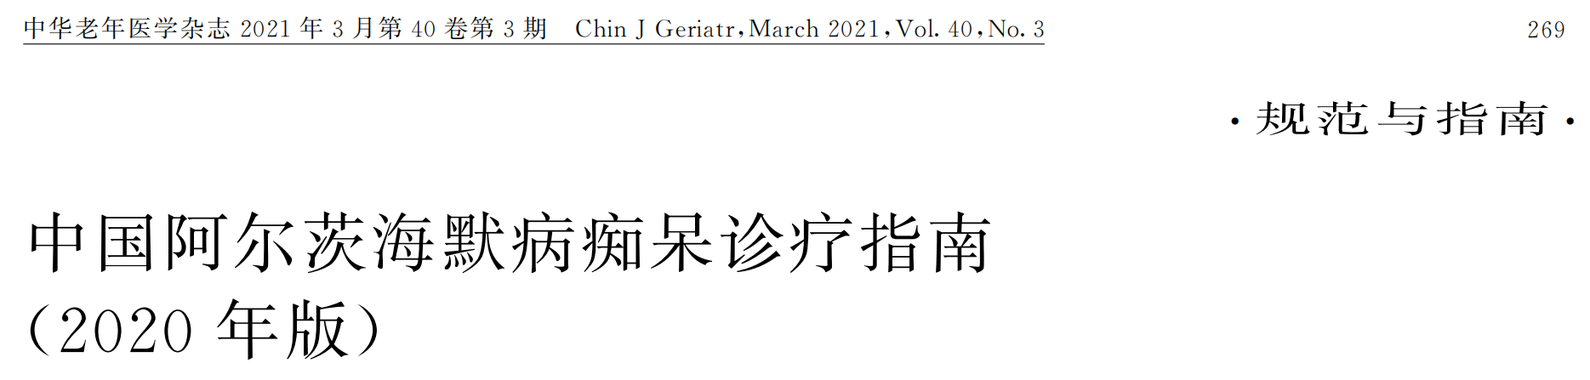
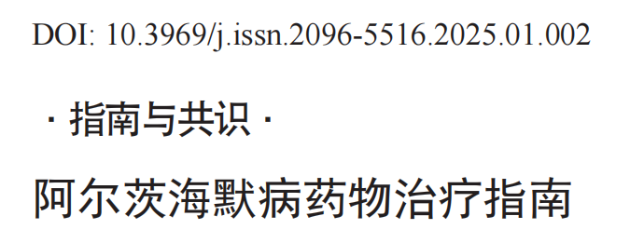
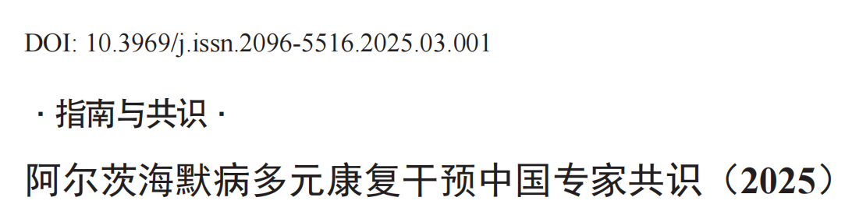
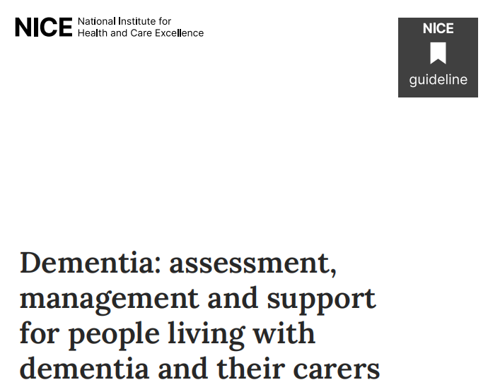
有效性——权威指南推荐一线治疗用药
国内外多部权威指南及临床共识均推荐美金刚为中重度AD一线用药。
中国阿尔兹海默病痴呆诊疗指南（2020年）
美金刚联合胆碱酯酶抑制剂治疗中重度AD痴呆的认知、总体、行为有协同效应（A）。
1.明确诊断的中重度 AD 患者可以选用美金刚（A 级证据，I 级推荐）2.对出现明显精神行为症状的重度 AD 患者，尤其推荐 ChEI与美金刚联合使用（A 级证据，I 级推荐）
阿尔茨海默病药物治疗指南（2025）
阿尔茨海默病多元康复干预中国专家共识（2025）
强推荐：NMDA受体拮抗剂，如美金刚，对中重度AD患者具有改善认知和行为症状的作用，且耐受性良好
NMDA受体拮抗剂用于中重度痴呆的治疗，是AD治疗的一线药物，代表药物为美金刚。
NICE指南：痴呆的评估与管理（2018年）
[1] 田金洲,解恒革,等.中国阿尔茨海默病痴呆诊疗指南(2020年版)[J].中华老年医学杂志,2021,40(3):269-283.
[2] 刘雨辉,卜先乐,马辛,等.阿尔茨海默病药物治疗指南(2025)[J].阿尔茨海默病及相关病志,2025,8(1):8-16.
[3] 王南卜,马晓伟,王国辉,等.阿尔茨海默病多元康复干预中国专家共识(2025)[J].阿尔茨海默病及相关病杂志,2025,8(3):147-163.
[4] 痴呆：痴呆患者及照料者的评估、管理与支持(NICE指南NG97)[S].2018.

Slide 10

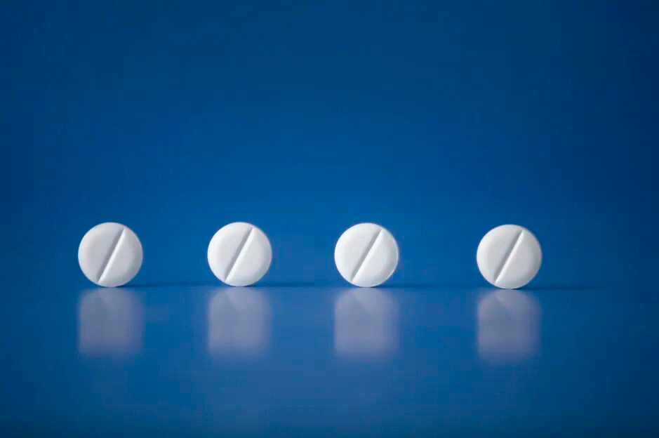


创新性
口崩片，在口腔内无需水，仅在唾液中即可实现快速崩解，有效解决“吞咽卡顿、拒服”，特别适合吞咽困难或不配合服药的患者以及取水不便者。
崩解方式从“胃内溶解”到“口腔崩解”：放入口中后，能在唾液中迅速崩解
服用方式突破限制，无需用水：只需将药片置于舌面，无需仰头或大量饮水，唾液即可触发崩解
适用多场景，随时随地“即需即服”：口袋里的“小药片”随时待命；适合吞咽困难，藏药或吐药的人群，告别“吃药难”

Slide 11
创新性——更能满足吞咽困难老年患者长期用药需求
对比参照药，口崩片取用简单、体感舒适、剂量稳定、储存便捷，相比口溶膜，更贴合老年及吞咽障碍患者的长期用药需求。
优势 | 口崩片 | 口溶膜
1、取用简单 | 易抓取、拆取，适配手部灵活度、视力下降的老年患者 | 轻薄、易褶皱、破损，拆封和拿取难度更高
2、体感舒适 | 固体片剂形态，在口腔内逐步溶散，温和，无膜体粘连口腔问题 | 质地轻薄，易贴合黏膜，易产生异物不适感，甚至引发干呕
3、剂量稳定 | 载药量均匀可控，保障长期规律用药，契合慢病治疗需求 | 受生产工艺、存放环境影响，易出现药量分布不均问题
4、储存便捷 | 耐潮性强，居家常规存放即可，不易受潮破损 | 防潮、避光要求严苛，居家环境易受潮软化，影响正常使用

Slide 12
公平性——可弥补药品目录空白
盐酸美金刚口崩片可显著提升特殊患者用药依从性，保证规律足疗程治疗，有效延缓疾病进展、减少病情恶化，降低社会公共支出，有效提升老龄人口公共健康管理水平。
1、促进公共健康发展
药品费用水平合理可控，既与基本医疗保险基金的支付能力和可持续性相适应，也显著减轻了参保患者的经济负担，确保了基本用药的可及性和可负担性。
2、符合“保基本”原则，费用合理
3、弥补药品目录空白
盐酸美金刚口崩片可有效填补原目录内AD治疗药物口崩片剂型的空白，为临床用药提供新选择。
本品无临床滥用风险，说明书适应症及用法用量明确，用药方便，患者依从性高临床使用规范，管控成熟，医保基金风险可控，医疗服务质量提升，患者满意度显著提高。
4、临床管理严格

